Slide 1
九年义务教育教材（苏教版）五年级下册
解决问题的策略2

Slide 2
创设情境引入课题
计算出结果。
1
1
3
1
1
8
＋
＝
＋
＝
2
4
4
3
5
15
绿色圃中小学教育网http://www.lspjy.com
绿色圃中小学教育网http://www.lspjy.com
1
1
3
1
1
1
7
＋
＝
＋
＋
＝
4
8
8
8
16
16
2

Slide 3
合作探究寻求方法
2
计算：
观察这道算式， 你有什么发现？
4个分数连加，每个加数的分子都是 1。
分母是有规律排列的，依次是2， 2×2，2×2×2，2×2×2×2。

Slide 4
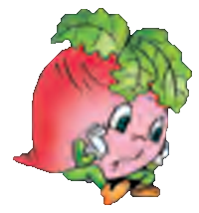
你准备怎样计算？先计算，再与同学交流你的计算方法。
从左往右依次计算。
先通分，再计算。

Slide 5
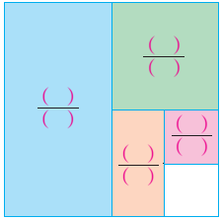
能不能转化成更简单的算式。
1
把正方形看作单位“ 1”，把算式中的加数填入下图。
4
1
2
1
1
16
8

Slide 6
空白部分占大正方形的几分之几？
1
空白部分是大正方形的 。
4
1
2
1
1
16
涂色部分是大正方的 。
8
把算式和图形联系起来想一想，原来的算式可以怎样转化？

Slide 7
原来的加法算式可以转化成 。
用转化后的算式算一算， 看看与原来的计算结果是否相同。

Slide 8
回顾解决问题的过程， 你有什么体会？
有些复杂的算式可以转化成简单的算式。
有时画图可以帮助我们找到转化的方法。

Slide 9
拓展升华巩固提高
1、计算：
2. 下图是一个装满了铅笔的铅笔架。你能联系梯形面积公式，计算出铅笔的支数吗？

Slide 10
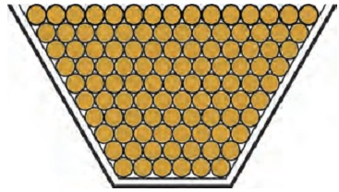
上底：15
高：10
底：6
梯形的面积=(上底+下底）×高÷2
=(15+6)×10 ÷2
=105
答：铅笔支数是105支。

Slide 11
自我完善课堂检测
1、结合上面的计算想一想，下面10个连续自然数的和， 怎样计算比较简便？
15+16+17+18+19+20+21+22+23+24
解：=(15+24)×10÷2
=39×10÷2
=390 ÷2
=195

Slide 12
2、9999+999+99+9可以转化成怎样的算式来计算？先想一想，再算出结果。
9999+999+99+9
解：=10000-1+1000-1+100-1+10-1
=10000+1000+100+10-4
=11110-4
=11106

Slide 13
归纳总结谈收获
谈谈你这节课有什么收获?
学习了运用转化的策略解决问题，通过转化可把较复杂的问题转化成了较简单的问题，把新颖的问题转化成了已经解决的问题来解决了。
复杂的问题
简单的问题
转化

Slide 14
课后作业
P109-110页练习十六：
5题、6题、7题

Slide 15
资料来源：3A备课网https://www.3abeike.com/
整册资料打包下载

